Slide 1
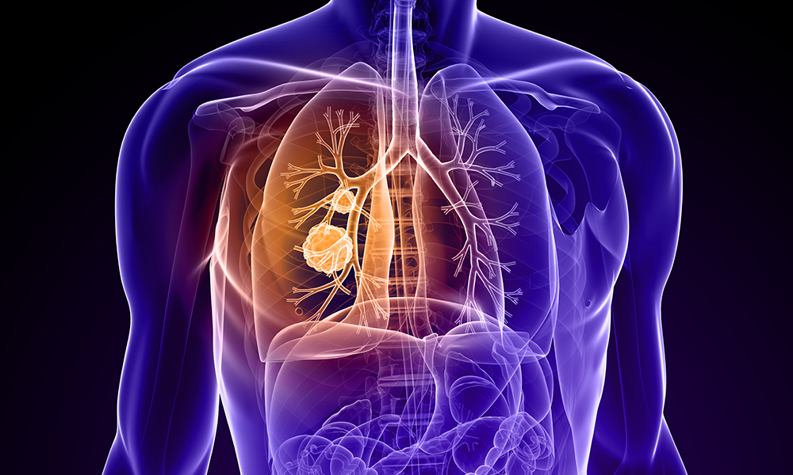
Oligometastatik Küçük Hücre Dışı Akciğer Kanserinde SABR
Dr. Berna Akkuş Yıldırım ^{1,2}
1 SBÜ Tıp Fakültesi Radyasyon Onkolojisi AD
2 SBÜ Prof. Dr. Cemil Taşcıoğlu Şehir Hastanesi

Slide 2
Sunum Akışı
Oligometastatik Hastalık Tanımı ve Giriş
Güncel Kılavuzlarla Oligometastaza Yaklaşım
Kılavuzlara Yön veren Randomize Çalışmaların Kısa Özeti
Sonuç

Slide 3
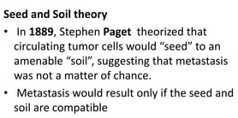
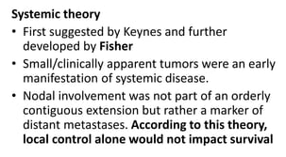
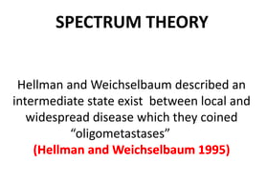

Slide 4
Tedavi Amacımız Ne?

Slide 5
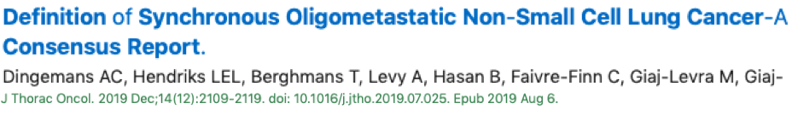
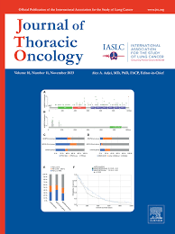
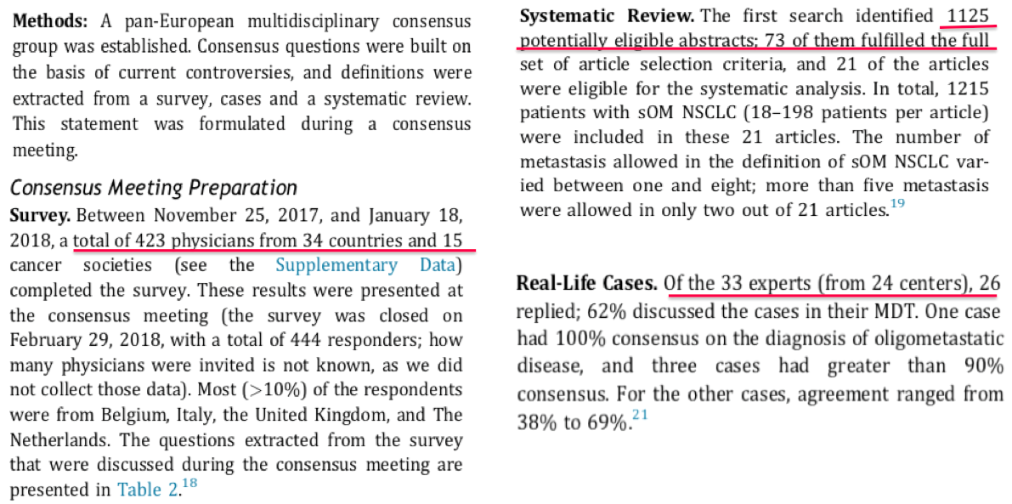

Slide 6
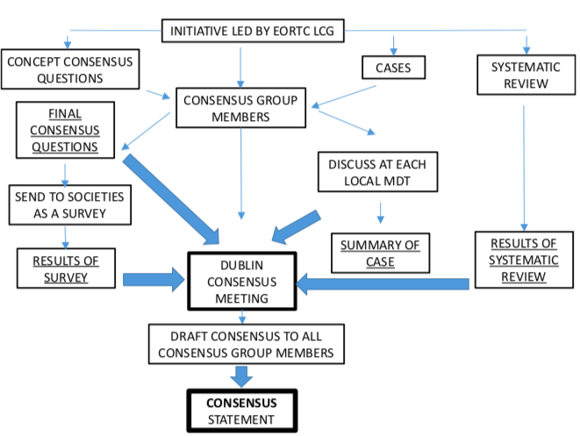
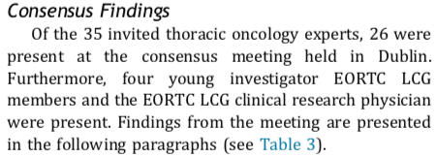

Slide 7
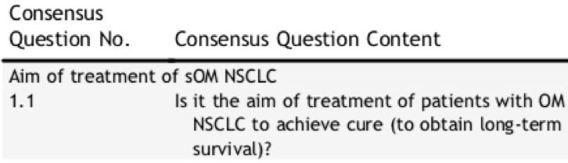
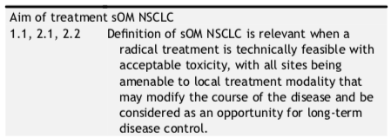
Teknik olarak uygulanabilirse ve toksisitesi kabul edilebilirse amaç KÜR

Slide 8
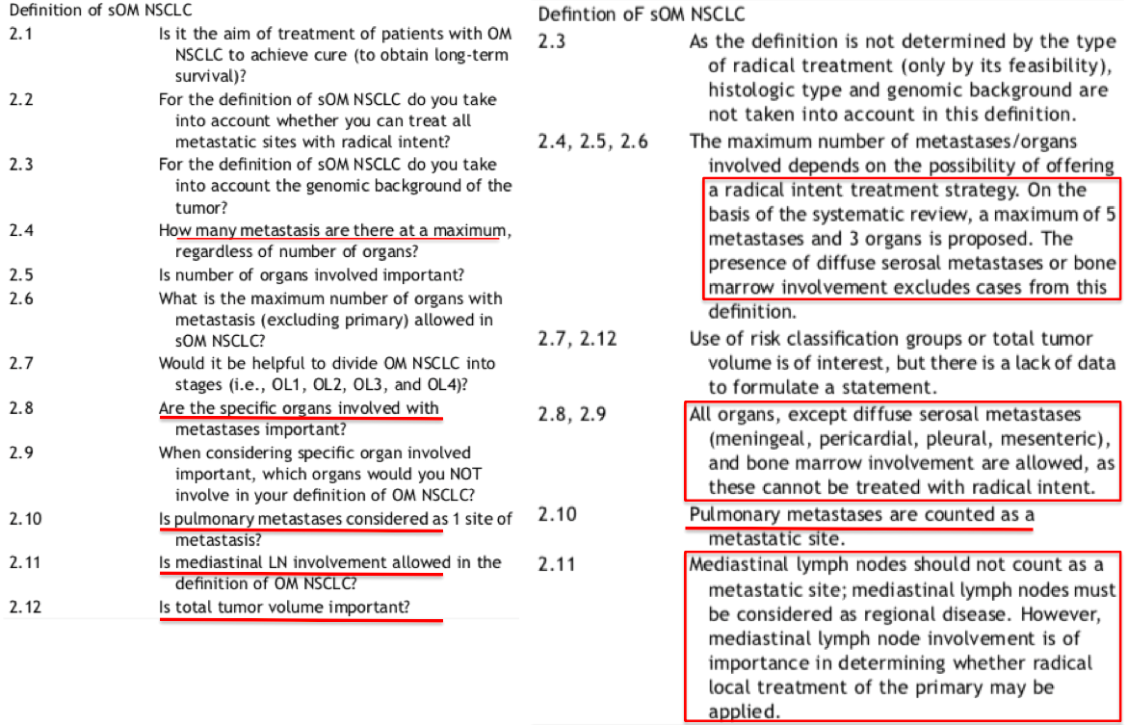

Slide 9
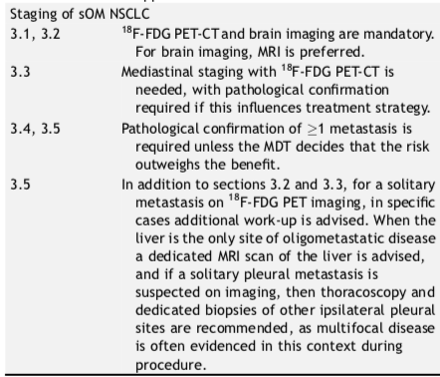
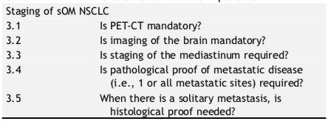

Slide 10
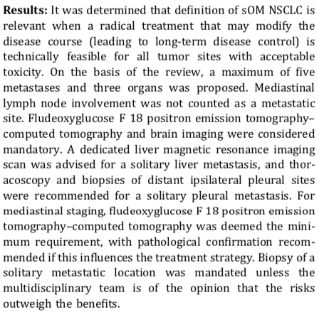
KC met için MRI gerekli
Soliter plevral met uzak ipsilateralde ise ispat önerilir
Ancak tedavi stratejisini etkileyecekse

Slide 11
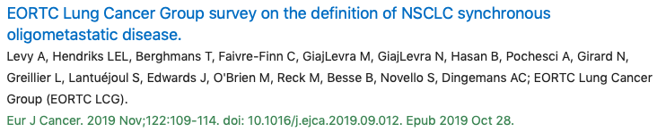

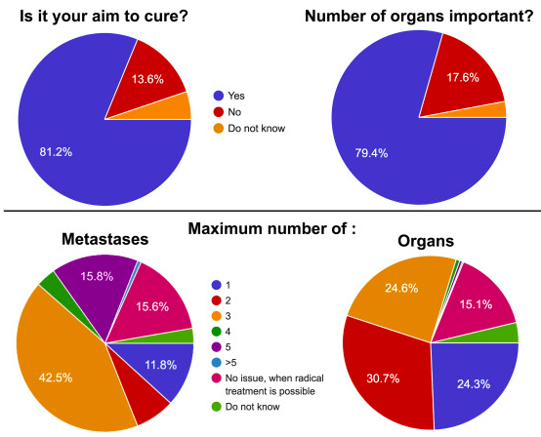
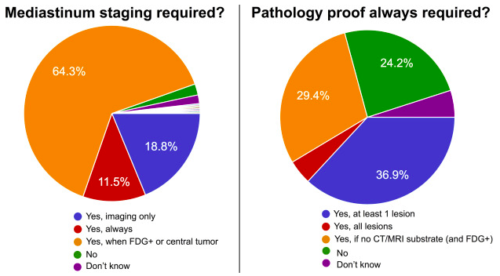
%55 Radyasyon Onkoloğu
%14 Medikal Onkolog

Slide 12
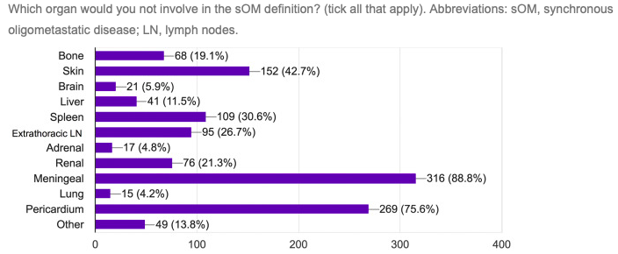
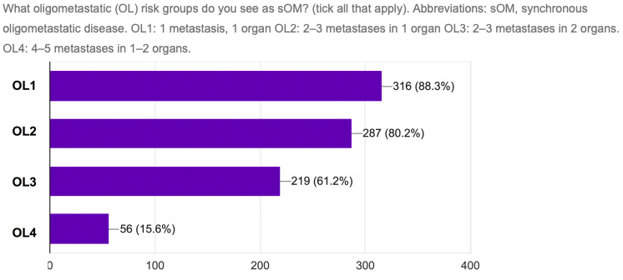

Slide 13
Sonuç:
%81 i kür amaçlı tedavi
PET-CT %98
MRI %91 çekilmesi zorunlu
Halen tartışmalı konular:
Metastaz sayısı: ≤3: %42; ≥5: %17
Çoğu katılımcı tutulmuş organ sayısı ≤3
Çok az katılımcı mediastinal LN tutulumunu metastaz kabul etmiş
Metastatik organ tipi
Patoloji gereksinimi

Slide 14
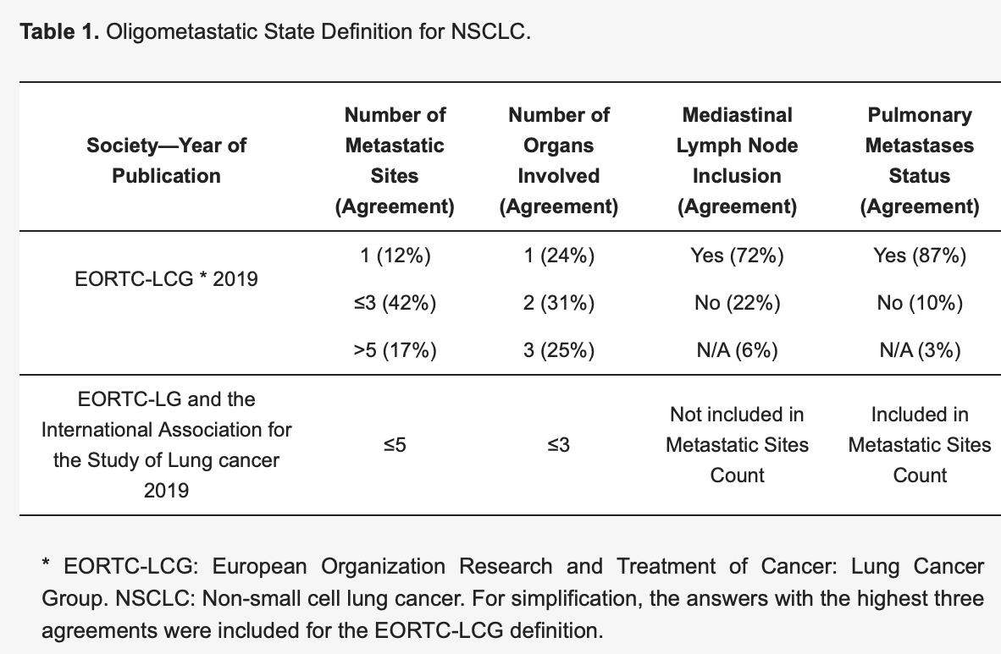
EORTC 2019’da maksimum 5’e kadar metastaz sayısı (mediastinel lenf nodu hariç, maksimum üç organ olarak sınırlamış

Slide 15
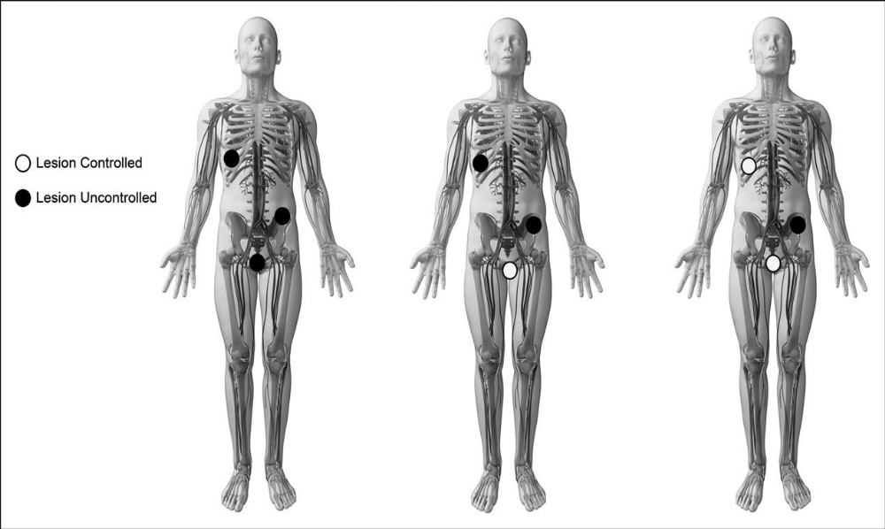
Oligometastatik hastalık
De novo oligomet
Oligomet rekürrens
Oligomet progresyon
Kontrol (+)
Kontrol (-)

Slide 16
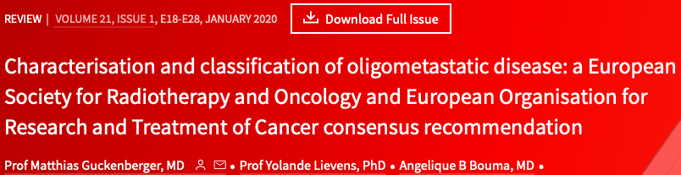
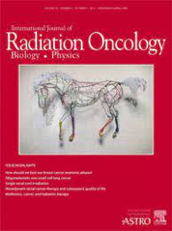
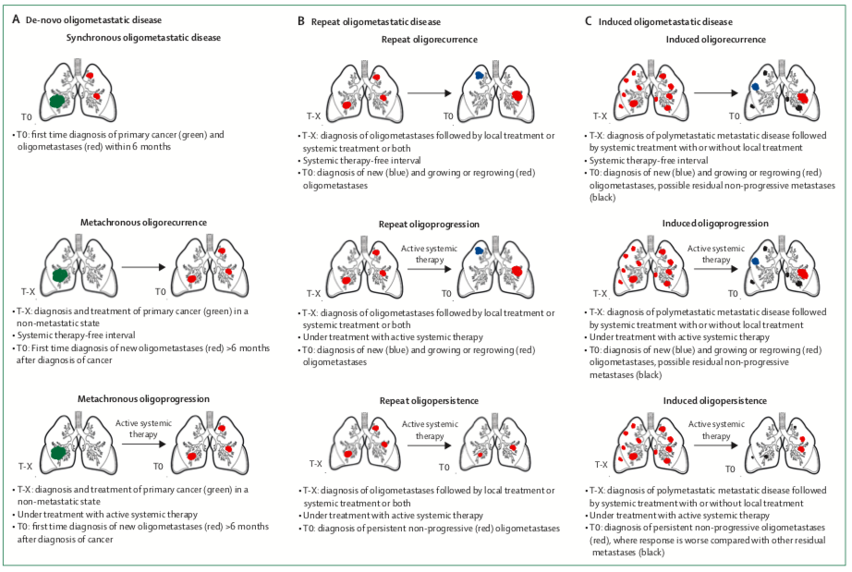

Slide 17
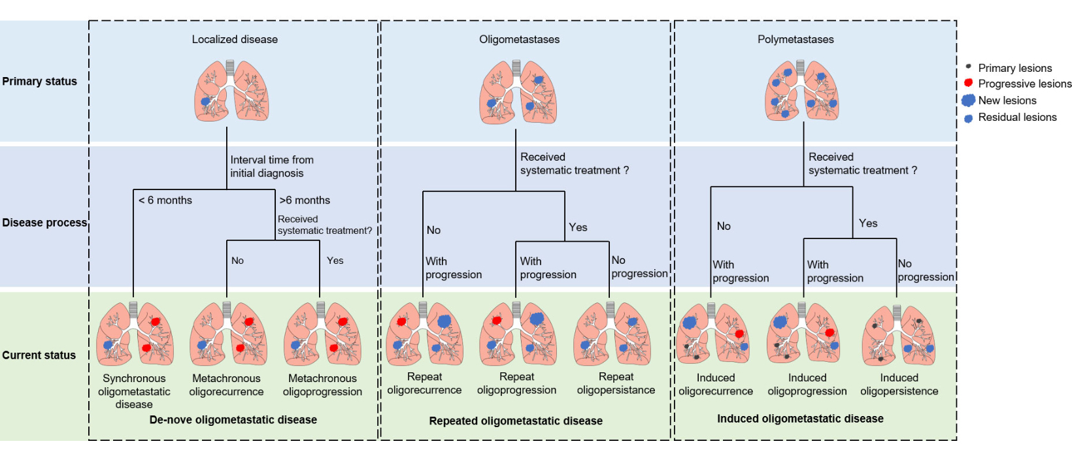
Oligometastazlara yönelik definitif lokal tedavi, intratorasik hastalığa da radikal tedavi uygulanmış
PS 0 ila 2 olan iyi seçilmiş hastalarda uzun süreli sağkalım sağlamaktadır.

Slide 18
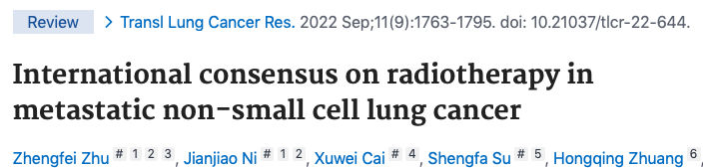

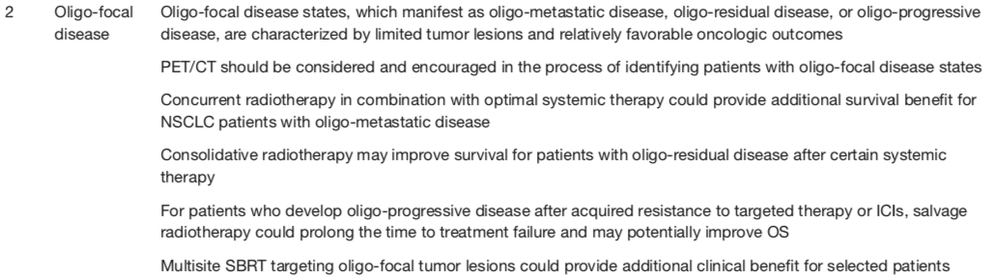
44 merkez
Çin,USA, Avrupa ve Japonyadan

Slide 19
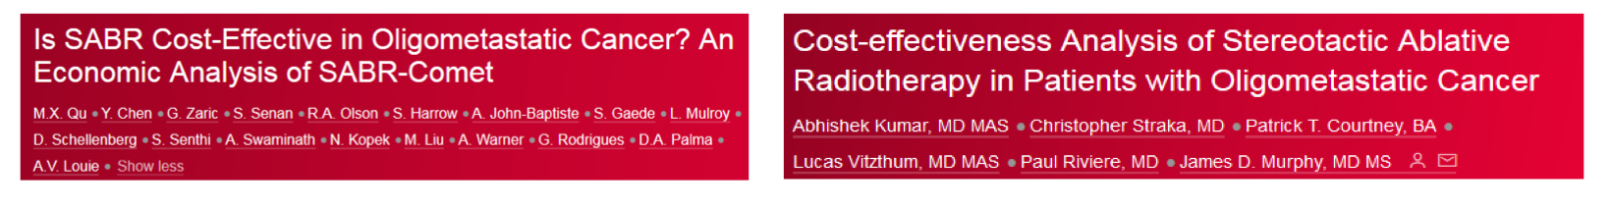
Oligometastatik Hastalıkta SABR
Oligometastazlara yönelik definitif RT, özellikle de SABR, ilgili bölgelere güvenli bir şekilde uygulanabiliyorsa bu tür vakalarda uygun bir seçenektir.

Slide 20
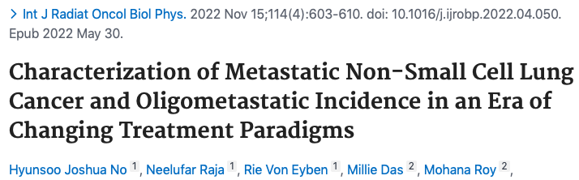
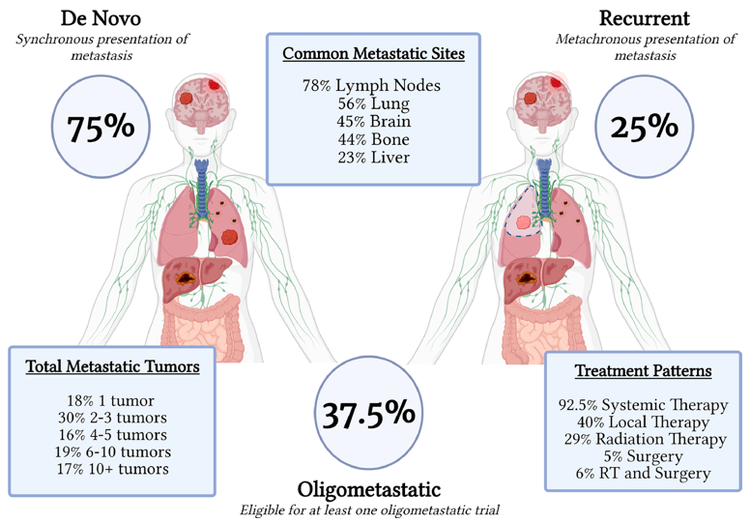

Slide 21
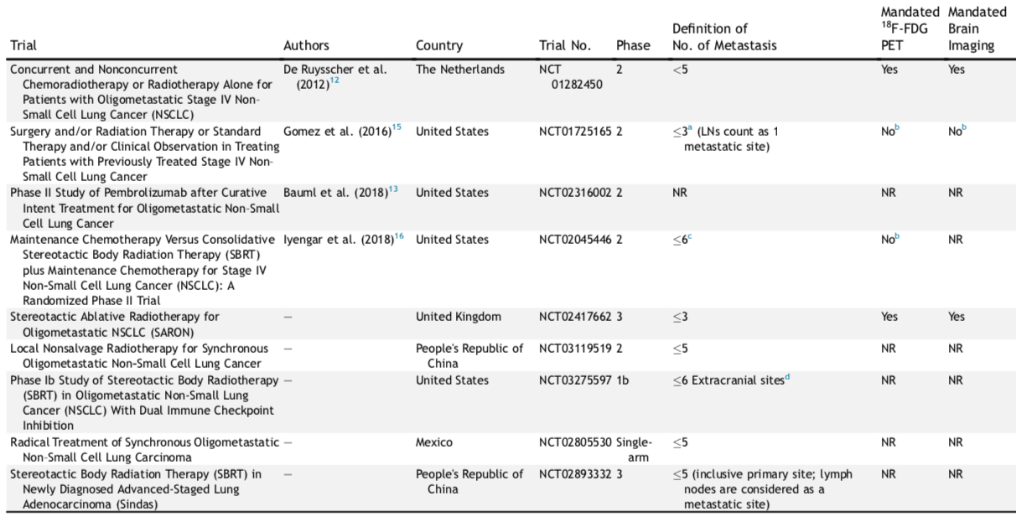

Slide 22


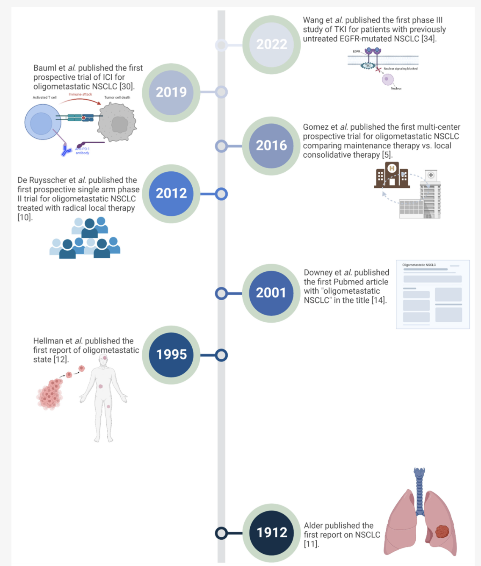

Slide 23
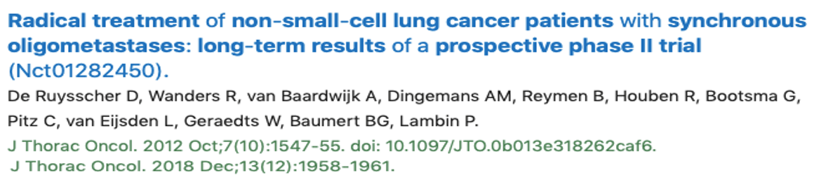
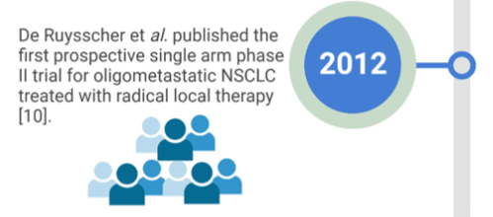
2012'de ilk prospektif tek kollu faz II çalışma:
  Senkron oligometastatik KHDAK'li 39 hastada
  1 yıllık progresyonsuz sağkalımı (PFS) %51,3.
Oligometastaz tanı anında 5 metastaz,
  Ancak:
    34 (%87,2): 1, 4 (%10,3):2 ve 1 (%2,6):3 metastaz
  ≥3 oligometastazı olan hasta yok,
Kranial metaztazlarda dahil
En sık tedavi edilen metastaz: kranial 17 (%43,9) cerrahi rezeksiyon ve SRS
Extrakranial metastazlarda cerrahi± RT (gross total rezeke edilememiş lezyonlar)
Sonuç: 5 yıllık PFS %8 , sistemik tedaviler güçlendirilmeli

Slide 24
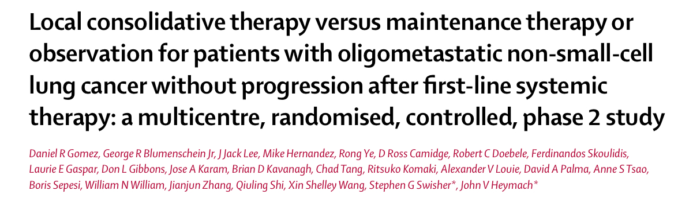
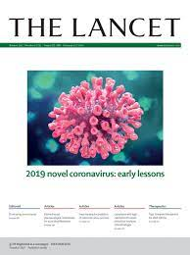
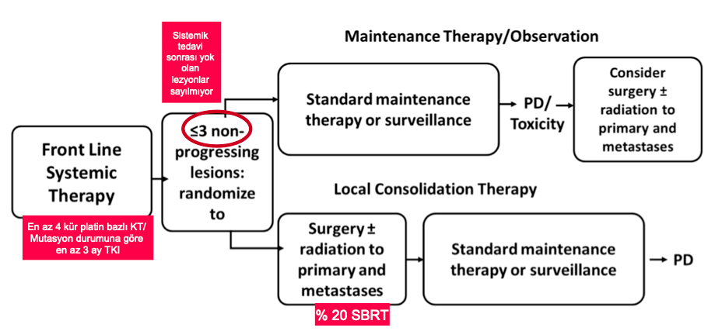
Amaç: Oligometastatik NSCLC’ da Lokal konsalidatif tedavinin PFS üzerine etkinliğini değerlendirmek

Slide 25
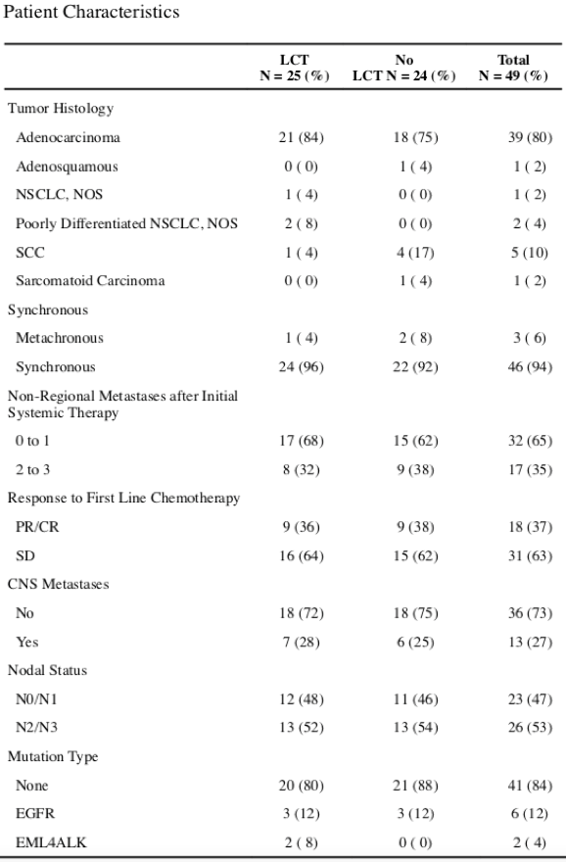
Hedef 94 hastaya ulaşmak
%80 adeno
%94 senkron
13 (%27) kranial metastazı var
%53 hasta N2-3
%16 hastada mutasyon (+)

Slide 26
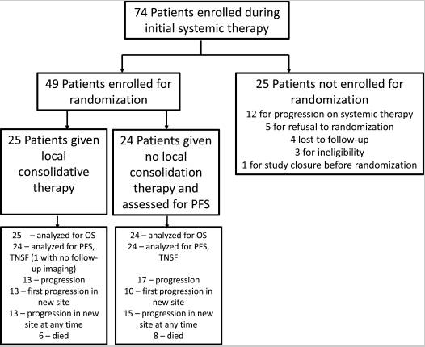
≤3 metastatik bölge
İlk basamak KT alan
≥4 kür sisplantin bazlı KT
EGFR mutasyonu olanlarda:
  ≥3 ay TKI erlotinib veya başka ajan
ALK mutasyonu olanlar:
  ≥3 ay crizotinib
KT sonrasi metastaz kaybolduysa total sayıya dahil edilmemiş
Beyin metastazı olanlarda SRS uygulandıysa randomizasyona dahil edilmiş. Metastatik bölge olarak sayılmamış

Slide 27
LCT:
  SBRT; intermediate hypofraksiyone RT (mediastinal 15fx gibi)
  KRT
  Cerrahi
İdame tedavisi:
  Pemetrexed +beva
  Ertotinib
  Crizotinib
  Gözlem

Slide 28
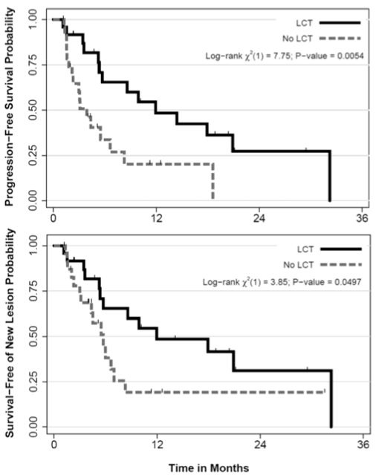
Median PFS 18.7 ay
  LCT 11.9 ay
  İdame 3.9 ay
(HR=0.35, %90 CI 0.18,0.66; p=0.005)
Gruplar arasında toksisite benzer
Grade 3 toksiste
  İdame: Halsizlik, anemi,
  LCT : Özefajit,anemi

Slide 29
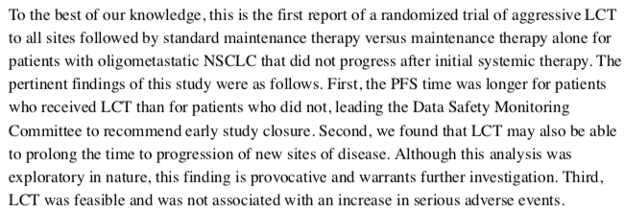
Çalışma 49 hastada iken erken sonlandırılmış
İlk randomize çalışma
Lokal konsalidatif uygulananlarda PFS daha uzun
Yeni hastalık çıkma süresi uzamış
Uygulanabilir bir tedavi ve ciddi yan etki artışı yok

Slide 30
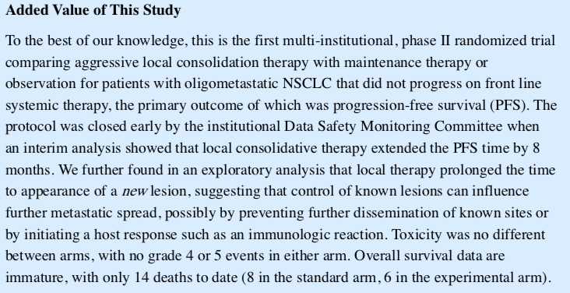

Slide 31

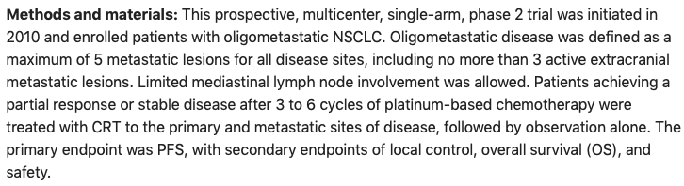
2018 yılında
≤5 metastatik lezyon
27 hasta
Çalışma yavaş hasta alımı nedeniyle erken kapatılmış

Slide 32
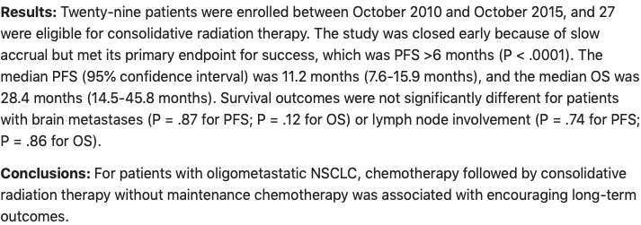
Akc, KC, kemik, adrenal
  ≤5cm: 54Gy/3frk, 50Gy/5frk
  >5cm 50Gy/10frk
Spinal 24Gy/1frk veya 27Gy/3frk
Non-SBRT 60Gy/30frk

Slide 33
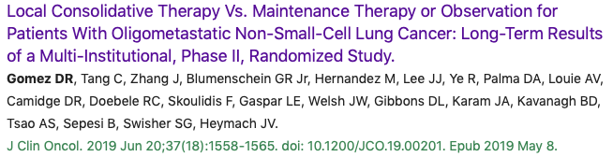
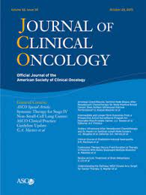
Veri Güvenliği ve İzleme Kurulu,
LCT kolundaki önemli PFS avantajı nedeniyle çalışmanın erken kapatılmasını önerdi.
49 hastanın sonuçları yayınlandı
Güncellenmiş medyan takip süresi 38,8 ay (aralık, 28,3 ila 61,4 ay)

Slide 34
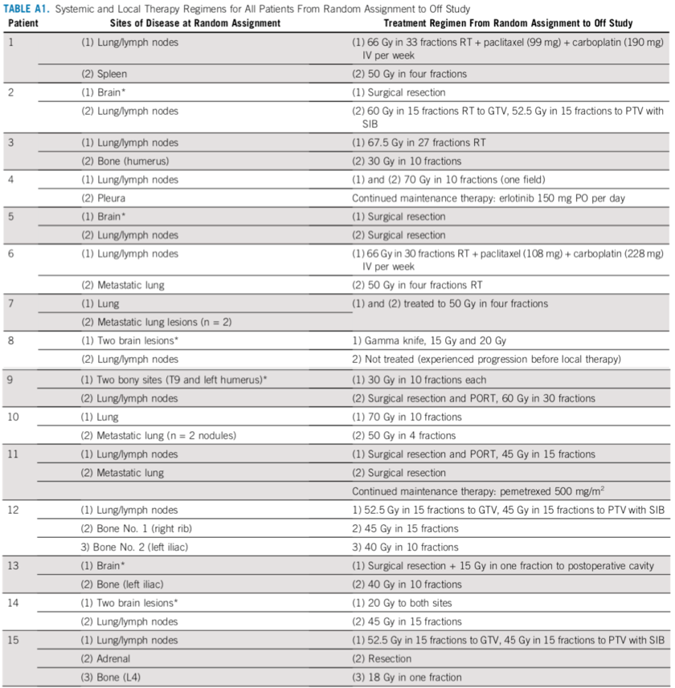
LCT
Doz:
30Gy/10 Frk
50Gy/4 Frk
45Gy/15 Frk
40Gy/10 Frk
18Gy/1 frk

Slide 35
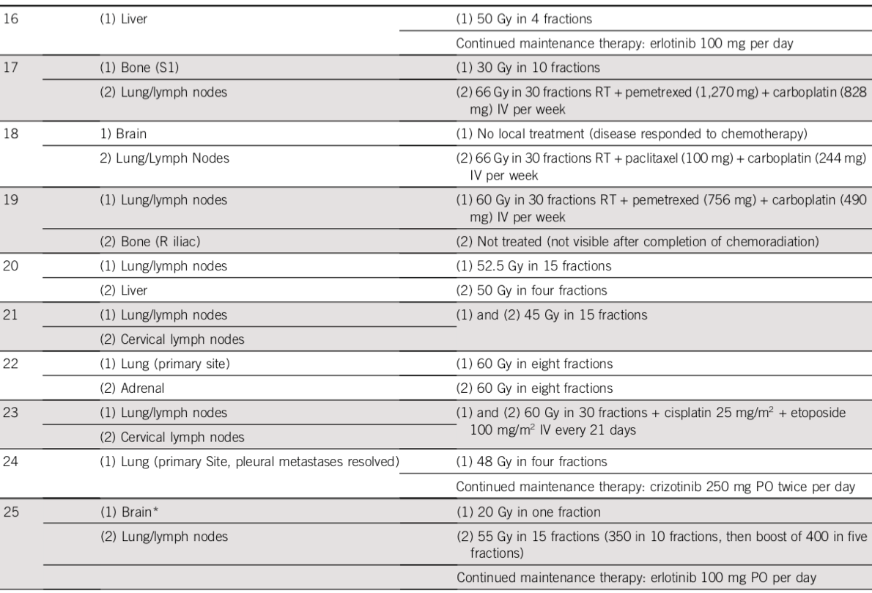
LCT

Slide 36
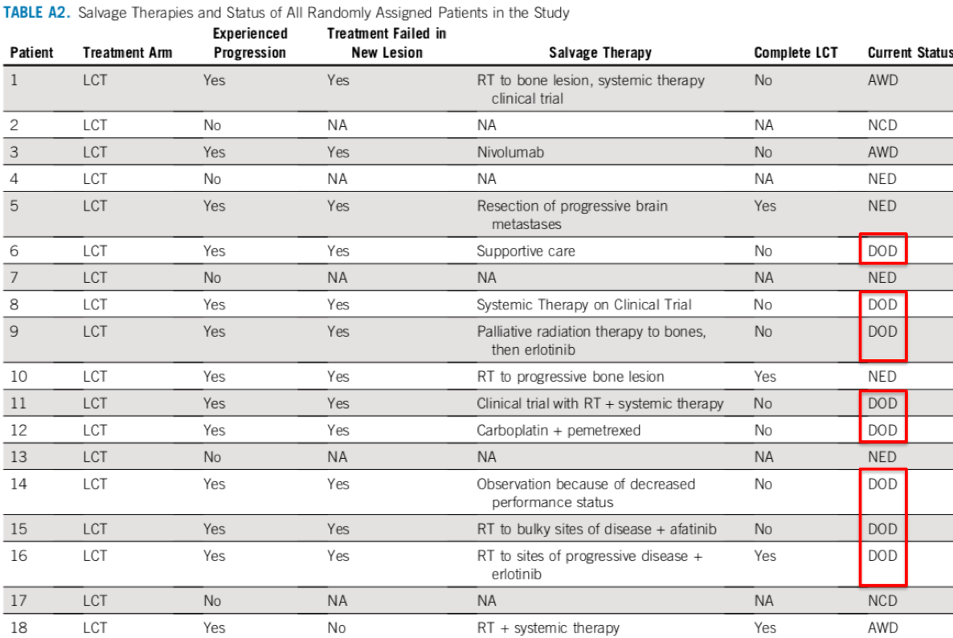
Sonuç-Salvaj

Slide 37


Slide 38

Hastalık nedeniyle kaybedilen hasta sayısı 9 vs 17

Slide 39

PFS avantajı devam ediyor (p=0.022)
OS avantajı devam ediyor (p0.017)
Grade ≥3 toksisite yok
Progresyondan sonraki survival LCT kolunda daha uzun (p=0.034)

Slide 40

Lokal Tedavi alan kolda PFS daha iyi
Yeni lezyon ortaya çıkışı daha geç

Slide 41

Geç LCT hastaların sadece %41 ine verilebilmiş
Erken LCT hiç LCT yapılmamasından daha iyi
Progresyon olduysa ve eğer yapılabiliyorsa geç LCT OS’ye katkı sağlayabilir
Yani: Progresyona kadar LCT’yi rezerve ettiyseniz, progresyon durumunda ancak tüm hastalık bölgelerine LCT uygulayabildiğiniz bir alt grupta etkili olabiliyorsunuz

Slide 42
Ne Öğrendik:
KT ye stabil veya duyarlı olsa bile radyolojik ispatlanmasada geride kalabilecek tedaviye dirençli malign hücreler metastatik yayılım için risk faktörü olabilir
Uygulanacak LCT bu dirençli hücre yükünü azaltabilir
Bu nedenle buna göre eğer LCT tedavisi radyolojik progresyona kadar geciktirilirse erken LCT den daha az etkili olması beklenir
LCT sistemik tedavinin etkilerini güçlendirebilir ve konsolidatif radyoterapi tümör hücrelerinin idame tedavisine daha duyarlı hale getirebilir

Slide 43
Ancak:
Çalışma 49 hasta ile sınırlı kaldı
Önemli prognostik faktörlerin (hastalık bölge sayısı,ilk tedaviye cevap, CNS met varlığı, intratorasik nodal durum, EGFR/ALK mutasyon varlığı) etkisini değerlendirmek için yetersiz
İlk basamak ve idame tedavileri oldukça heterojen. Sonuçları etkilemiş olabilir
2012 de planlanmış çalışma. İmmunoterapi öncesi dönem
SBRT dozları çok farklı

Slide 44
Sonuç:
Erken LCT hiç LCT yapılmamasından daha iyi
Ancak progresyon olduysa ve eğer yapılabiliyorsa geç LCT OS ye katkı sağlayabilir
Progresyona kadar LCT yi rezerve ettiyseniz, progresyon olduğunda, ancak tüm hastalık bölgelerine LCT uygulayabildiğiniz bir alt grupta OS ye katkı VAR

Slide 45



Slide 46



7. versiyon 2009
8. versiyon 2017

Slide 47



Slide 48

Oligometastatik Akciğer Kanserinde SABR
NCCN NE DİYOR?
Performansı durumu iyi,
Torasik hastalığı definitif tedavi edilebilecek,
3-5 metastazı bulunan hastalar
Non randomize çalışmalarda SABR’ın diğer ablasyon tekniklerden daha iyi lokal kontrol sağladığı da gösterilmiş.

Slide 49


Uzak metastaz varlığında 8-11 aylık kötü medyan sağkalım
5 yıllık total sağkalım oranı %4-6’dır.

Slide 50

Geçmişten Bugüne Çalışmalarla Oligometastatik Akciğer Kanserinde SABR
Oligometastatik NSCLC çalışmaları hastalarının çalışmaya alım kriterlerinin 5 ve altı metastaz ile sınırlar, fakat hastaların çoğunluğunu 3 ve altı metastazı olan hastalar oluşturur.

Slide 51




IYENGAR
Notes:
IYENGAR çalışması
SBRT zorunluydu(Gomezinkinden fark)
Sadece senkron met’ler alındı(sabr comet’ten fark; sabr comet’te met’ler oligoreküürrens)
2 kollu randomize faz 2 çalışma. n=36(1:1)
Tüm hastalar 4-6 kür kt alıyor. Non skuamözse beva da ekleniyor. 42 gün sonra ct vrya pet ile değerlendiriliyor. Stabil veya parsiyel yanıtlı 6 veya daha az sbrt için uygun hastalar kt veya kt+sbrt ye ayrılıyor. Kt progresyon/ölüm/ intolerabl toksisiteye kadar devam
ÇALIŞMA ERKEN KAPANIYOR

Slide 52



Slide 53



SABR-COMET

Slide 54


18/99 hasta
SABR doz:
  35Gy/5frk
  60Gy/8frk
  54Gy/3frk

Slide 55



Slide 56



Post-hoc analizi ile meme ve prostat kanseri dışlandığında 5 yıllık OS NSCLC’da %33 vs %16 (p<0.05)*
*Mielgo-Rubio X, Garde-Noguera J, Juan O, Couñago F. Stereotactic body radiation therapy: A good dance partner of oligometastatic non-small cell lung cancer to the sound of SINDAS study. World J Clin Oncol. 2020 Dec 24;11(12):983-989

Slide 57
Oligometastatik NSCLC
İmmunoterapi-SABR

Slide 58

SABR konvansiyonel RT’ye göre antitümör immünitesini daha güçlü indükler.
Immün checkpoint inhibitörleri ile SBRT’nin sinerjistik etkisi mevcut.
Vasküler hasar artışına bağlı fraksiyon başına yüksek doz-yanıt ilişkisi artıyor olabilir, bu nedenle konvansiyonelden daha etkili olabilir.

Slide 59




Slide 60



45 hasta
Mix metakron ve senkron
Çoğu %62 tek met, %31 2 met bölgesi
≤4 met
Upfront lokal ablatif tedavi sonra 12 hafta pembro
PFS’ historik dataya göre daha iyi p<0.05
RT dozları??

Slide 61

İlk ASCO 2020 de sunuldu
631 hasta da EGFR, ALK bakılmış
Faz 3 randomize 136 hasta
≤5 metastaz
Upfront SBRT +TKI(68 hasta) vs TKI (65 hasta)
PFS ve OS avantajı

Slide 62






Slide 63



SINDAS
SINDAS

Slide 64



Slide 65
Avantajı:
  Homojen bir grup
  SBRT zamanlaması tüm hastalarda benzer upfront uygulanmış
  Beyin metastazları hariç tutuldu
  Progrese olan hastalarda T790M kullanımı hakkında bilgi yok

Slide 66
Eksiklikleri:
  Mutasyon tespit oranı düşük
  2 veya 3. nesil TKI’lar veya KT+TKI kombinasyonu yerine 1. nesil TKI kullanıldı
  Exon 20 mutasyonlularda çalışmaya dahil edildi ancak gruplarda dağılımı homojen değil (%12 vs %4 SBRT)
  Daha kötü prognozlu multivarian analizde de ispatlandı
  (exon19 vs exon 20/21; HR 0.091, %95CI, 0.022-0.381, p=0.001)
  Progrese olan hastalarda T790M kullanımı hakkında bilgi yok
  Primer tümör ün lokal tedavisi hakkında tam bilgi verilmemiş
  T3-4 vs T1-2 OS HR 2.06,%95CI, 1.08-5.5 p=0.017
  Met sayısı ≥3 ve <3 HR 1.95,%95CI, 1.2-3.07 p=0.04

Slide 67


Slide 68


Slide 69



April 2023

Slide 70

Tek bir beyin metastazı veya rezeke edilebilir primer tümörü olan tek bir adrenal metastaz varlığında cerrahi ilk yaklaşım olarak düşünülebilir.

Slide 71


Slide 72


Slide 73

Hedefe yönelik tedavi veya immünoterapilerde; metastazın lokasyonundan bağımsız SBRT dozunun azaltılmaması veya fraksiyon sayısının değiştirilmemesi ile ilgili güçlü fikir birliği mevcut.
SBRT dozunu azaltmak lokal kontrolü tehlikeye atabilir, bunun yerine sistemik tedavi ve SBRT’nin ayrılması savunulmuştur.
BED10’un 100 Gy ve üstünde olması çeşitli çalışmalarca kalıcı tümör kontrolü ile ilişkili olduğu gösterilmiş.
Akciğer ve karaciğer metastazlarında BED10 değeri 100 Gy ve üstünde tutulurken, diğer tüm organlardaki BED10 değeri daha düşük dozlarla tedavi edilme eğiliminde.

Slide 74

Hangi doz şeması en etkili tam olarak bilinmiyor.
Kullanılacak şema da primer tümör ve metastaz bölgesine göre değişebilir.
Notes:
2017’de 1000 üzerindeki radyasyon onkologuna yapılan bir ankette oligometastatik akciğer kahastalıkta uygulanan SBRT şemalarının bölgeye göre dağılımı

Slide 75


≤3 metastatik bölge
3 ay içinde progrese olmamış
Malign efüzyon hariç
≤3 metastatik bölge
3 ay içinde progrese olmamış
Malign efüzyon hariç
EGFR mutasyon (+) adeno
≤5 metastatik bölge
3 ay içinde progrese olmamış
Malign efüzyon hariç
Beyin met hariç
Primer kontrol altında
≤5 metastatik bölge
3 ay içinde progrese olmamış
Malign efüzyon hariç
Beyin met hariç

Slide 76

Oligometastatik NSCL’de devam eden klinik çalışmalar

Slide 77

Oligometastatik NSCL’de devam eden klinik çalışmalar

Slide 78

Oligometastatik NSCL’de devam eden klinik çalışmalar

Slide 79

Oligometastatik NSCL’de devam eden klinik çalışmalar

Slide 80

Devam Eden Çalışmalar
NRG LU001
400 hasta
2:1 randomizasyon

Slide 81


SARON trial schema. RT, radiotherapy; SABR, stereotactic ablative radiotherapy; SRS, stereotactic radiosurgery.
EGFR,ALK/ROS1 -
Primer sonlanım noktası: OS
Sekonder sonlanım noktası:
  LC,
  PFS
  (DMFS)Distant Metastaz free survival,
  quality of life,
  yan etki

Slide 82


John Conibear et al. BMJ Open 2018;8:e020690

Slide 83


Spine:24-30 Gy/ 3fx
Karaciğer: 45 Gy/ 3 fx — 50-60 Gy / 5fx
Adrenal bez: 30- 45 Gy / 3 fx
Kemik / lenf nodu: 30-45 Gy / 3 fx
Beyin: 18- 24 Gy / 1 fx

Slide 84


SABR-COMET-3
PFS
OS

Slide 85


Fraksiyon | Tercih Edilen Doz | Kabul Edilebilir Doz
1 | 20 Gy | 16-24 Gy
2 | 30 Gy | 24-33 Gy
3 | 35 Gy | 25-40 Gy

Slide 86
Çılgın SORULAR
Circulating DNA , minimal rezidüel hastalık, fonksiyonel görüntüleme ve tümör histolojisindeki biyobelirteçler prognozu belirlemek için ne kadar önemli ?
Circulating DNA’ya göre tedavi dozu ve kararı değişebilir mi ?
Primer tümör dozu ne olmalı ? (genelde 45Gy/15frk)
Modern sistemik ve lokal tedavileri yaklaşımlarını doğru sıralaması ne olmalı
Farklı biyolojileri hedefleyen çalışmalarl SABR kombinasyonu
Tm sayısı mı?, hacmi mi?
Metastatik organ yeri mi? Sayı mı?

Slide 87


ASTRO-2023
Çok merkezli
1487 hastadan oluşan bir kohort
309 hastaya (%20) likit biyopsi alındıktan sonra RT uygulanmış.
1-5 metastazı olan oligometastatik hastalar
Genel sağkalım (OS) ve progresyonsuz sağkalım (PFS), RT'nin başlangıç zamanına göre tanımlandı.

Slide 88




ASTRO-2023
Faz III 344 hasta
≤3 met
Mutasyon bilinmiyor
Lokal-bölgesel progresyonsuz sağkalımı (LPFS)
Genel sağkalım (OS):
D45 ‘e kıyasla D63 kolunda LPFS, OS ve PFS anlamlı olarak artmıştır
Toksisite kabul edilir.’’

Slide 89
Sonuç
Teknik olarak uygulanabilirse ve toksisite kabul edilebilir düzeydeyse amaç KÜR olmalıdır
Met sayısı: Max 5 ve 3 organ
Total tümör volümü önemli, ancak destekleyen data yok
Serozal yüzeyler (meningeal, perikardia, plavral, mezenterik) ve kemik iliği oligomet tanımında yok
Pulmoner met oligomet olarak kabul ediliyor
Ancak mediastinal lenf nodları bölgesel hastalıktır ve primer ile birlikte tedavi edilmelidir
PET-CT ve kranial MRI zorunludur
Mediastinal LN larında tedavi stratejisi değişecekse bx gerekir
Metastaz sayısının artması ile metastaza yönelik tedavinin etkinliğinin azalması arasında bir ilişki ?
SABR birçok çalışmada ≤5 lezyon sınır değer olarak kullanılmış. Lezyon sayısı arttıkça RT toksisite riskini.
>5 lezyon ancak düşük hacimli hastalığı olan bir hastada ablatif RT hâlâ uygun olabilir

Slide 90
Sonuç
SINDAS ve SABR-COMET de başlangıçta SABR
Oligomez ve Iyendar çalışmasında konsolidasyon amaçlı SABR
SABR yapılacaksa başlangıçta uygulamak önemli??
SABR progresyona saklandıysa tüm lezyonlara SABR yapılabiliyorsa OS ye katkı sağlıyor
Uygulanacak SABR dozu çalışmalarda farklılıklar göstermekte
Akciğer ve karaciğer SABR için BED 100 öneriliyor
Ancak diğer metastatik bölgelerde yüksek lokal kontrol tek başına SABR’da BED 75Gy;
Sistemik tedavi ile uygulanacak ise lokal kontrol için BED 50-75Gy olması önemli

Slide 91
Sonuç
İmmunoterapi/hedefe yönelik tedavi uygulanıyorsa SABR ile birlikte uygulanmaması önemli. Ancak optimum zaman??
İmmunoterapi/hedefe yönelik tedavi ve SABR kombinasyonunda doz, fraksiyon??. Ancak Oligocare’in önerisine göre doz ve fraksiyonda değişikliğe gerek yok
Immun check point inhibitörlerinin ve hedefe yönelik tedavilerin toplam tedavi süresi de tam olarak bilinmemektedir
Likit biyopsi ile dolaşımdaki Tm DNA’sı doğru hastayı seçebimek için gelecekte belirteç olabilir
Oligometastatik akciğer hastanın primer bölgesine küratif yaklaşılmalı

Slide 92

Teşekkür Ederim
bernaakkus@yahoo.com

